Slide 1
MySQL 的基本概念和基本操作
罗辑

Slide 2
本节课的主要内容包括
MySQL 的基本概念
MySQL 的基本操作
MySQL 基本操作实战

Slide 3
MySQL 中的基本概念
数据库（Database）：数据库是指一组相关数据的集合，可以包含多个表。
表（Table）：表是数据库中的一个对象，由多个行和列组成，用于存储数据。
列（Column）：列是表中的一个属性，用于描述数据的特征，经常称为字段（Field）。
行（Row）：行是表中的一个记录，包含多个列的值。
主键（Primary Key）：主键是表中的一个列或一组列，用于唯一标识表中的每一行数据。
索引（Index）：索引是一种数据结构，用于加快数据的查找速度。
事务（Transaction）：事务是一组数据库操作，要么全部执行成功，要么全部回滚，用于保证数据的一致性和完整性。

Slide 4
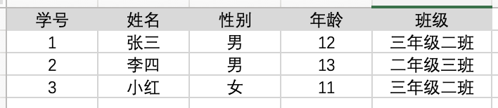
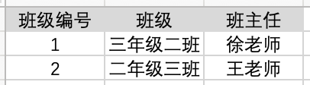
MySQL 中的基本概念
数据库服务实例
数据库 Database
学校数据库
数据表 Table
酒店数据库
数据列 Column
学生表
主键
Primary Key
数据行 Row
班级表

Slide 5
MySQL 的基本操作 - DDL
DDL是指数据定义语言（Data Definition Language），用于定义数据库对象（如表、视图、索引等）的结构和属性。常见的DDL语句包括以下几种：
CREATE：用于创建数据库对象，如创建表、视图、索引等。
ALTER：用于修改数据库对象的结构和属性，如修改表结构、添加列、删除列等。
DROP：用于删除数据库对象，如删除表、视图、索引等。
TRUNCATE：用于清空表中的数据，但不删除表本身。
RENAME：用于重命名数据库对象，如重命名表、视图等。
COMMENT：用于添加注释，如添加表、列、视图等的注释。

Slide 6
MySQL 的基本操作 - DML
DML是指数据操作语言（Data Manipulation Language），用于对数据库中的数据进行操作，常见的DML语句包括以下几种：
SELECT：用于查询数据库中的数据，可以指定查询的列、条件、排序等。
INSERT：用于向数据库中插入新的数据，可以指定插入的列和值。
UPDATE：用于修改数据库中的数据，可以指定修改的列和值、条件等。
DELETE：用于删除数据库中的数据，可以指定删除的条件。
即我们常说的增删改查，英文是 CRUD，Create（增加）、Retrieve（查询）、Update（修改）、Delete（删除）。

Slide 7
MySQL 基本操作实战
第1步：使用 root 用户登陆数据库 mysql -uroot –p
第2步：查询当前数据库服务实例中有哪些数据库 show databases;
第3步：创建数据库 create database school_database;
第4步：使用数据库 use school_database;
第5步：查看当前数据库中的表 show tables;
第6步：创建数据表

Slide 8
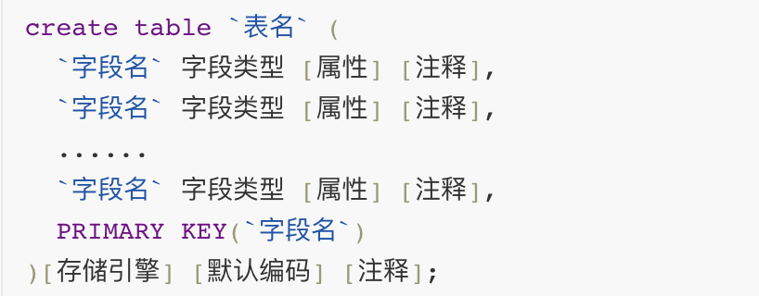
MySQL 基本操作实战
创建 MySQL 表的通用 SQL 语法

Slide 9
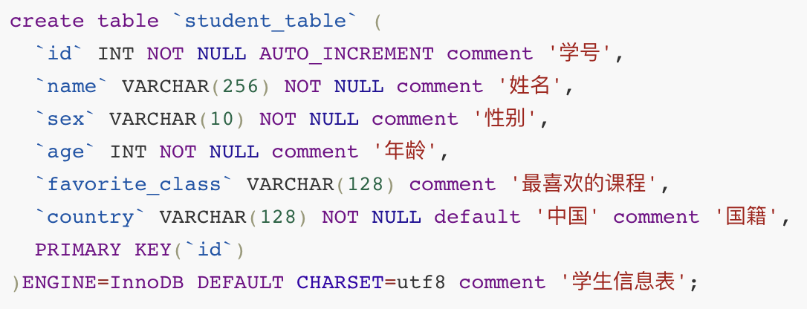
MySQL 基本操作实战
例子：创建学生信息表
定义列为自增的属性，一般用于主键，数值会自动加1
指定主键
现在存储引擎主流都使用 InnoDB
字段名
字段类型
属性-是否可以为空
属性-默认值
注释
MySQL中字段命名不同于Java程序
Java程序中变量常用驼峰命名法 camel case，例如 favoriteClass
MySQL字段常用蛇形命名法 snake case（单词之间用下划线分隔），例如 favorite_class

Slide 10
MySQL 基本操作实战
MySQL的数据类型
整数类型（Integer Types）：包括TINYINT、SMALLINT、MEDIUMINT、INT和BIGINT等，用于存储整数。
浮点数类型（Floating-Point Types）：包括FLOAT和DOUBLE等，用于存储浮点数。
定点数类型（Fixed-Point Types）：包括DECIMAL和NUMERIC等，用于存储精确的小数。
字符串类型（String Types）：包括CHAR、VARCHAR、TEXT、BLOB等，用于存储字符串或二进制数据。
日期和时间类型（Date and Time Types）：包括DATE、TIME、DATETIME和TIMESTAMP等，用于存储日期和时间。
枚举类型（Enumeration Types）：用于存储枚举值。
集合类型（Set Types）：用于存储一组可能的值。
MySQL常用的数据类型
数字常用 INT 或 BIGINT 存储，不建议用小数，小数可能造成精度丢失。解决方案是将小数转为整数（最小单位），例如钱转成单位“分”，重量转成单位“微克”。
字符串常用 VARCHAR，可变长度字符串，VARCHAR(256) 表示这个字段可以最多存储256个字符。
时间常用 DATETIME 或 TIMESTAMP，或者用 BIGINT 存储毫秒时间戳。

Slide 11
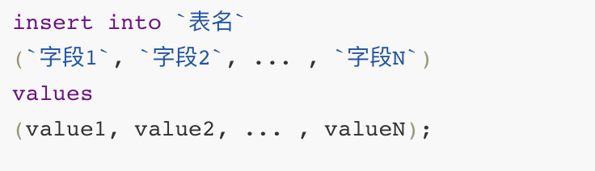
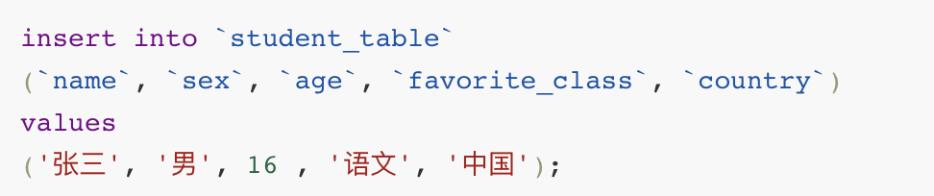
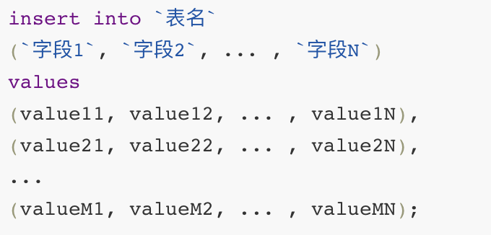
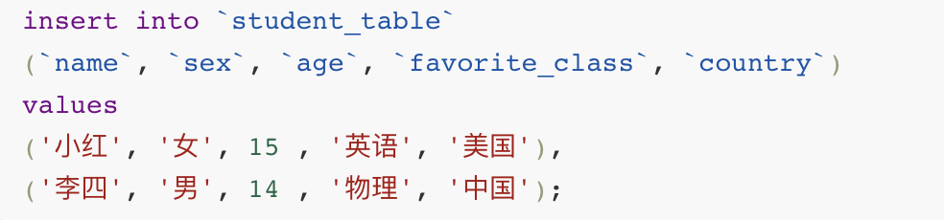
MySQL 基本操作实战
第7步：向数据表中插入数据
  插入单条数据
  插入多条数据

Slide 12
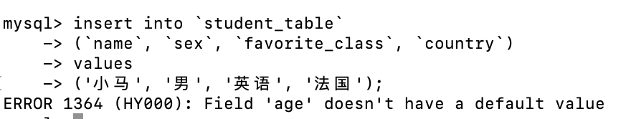
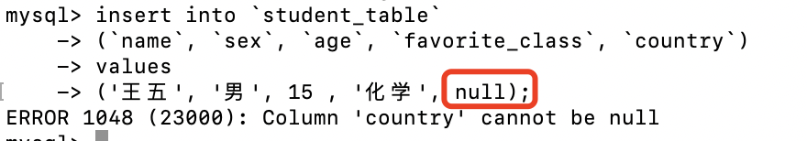
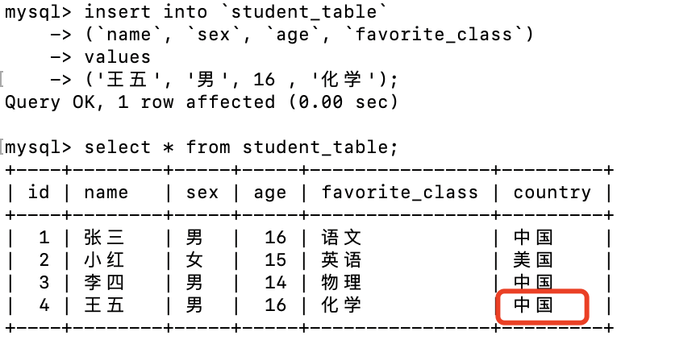
MySQL 基本操作实战
第7步：向数据表中插入数据
  插入数据时，有些字段不能为空且没有默认值，则必须要设置值，否则会无法插入
age无默认值，插入时没有给age赋值，插入失败
不能给 not null 字段赋值为 null，即使这个字段有默认值
country有默认值’中国’，插入时没有给country字段赋值，使用默认值
思考：为什么我们插入数据时不给 id 字段赋值？
id 是主键，主键不能够重复，自己给主键赋值可能出现重复；
我们将 id 设置为 auto_increment，不赋值则使用默认值，每次自增，保证了主键不重复，这是常用的主键解决方案；
如果不希望使用数据库自增主键，需要使用分布式id生成器。

Slide 13
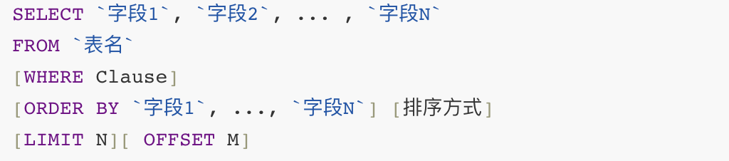
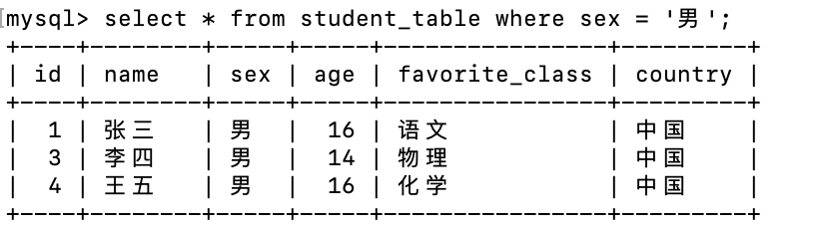
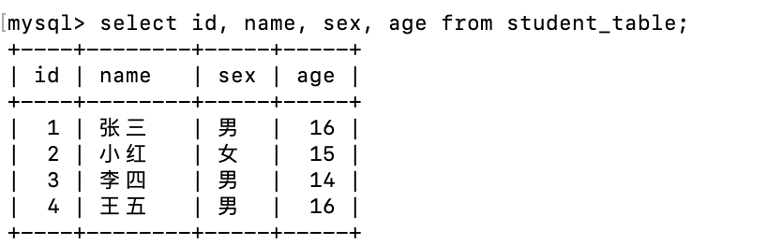
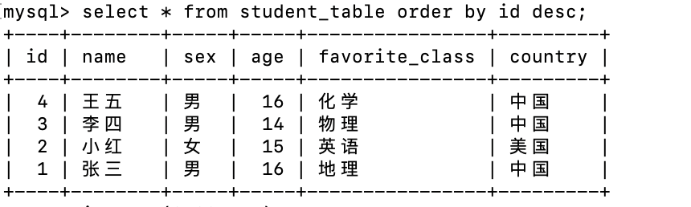
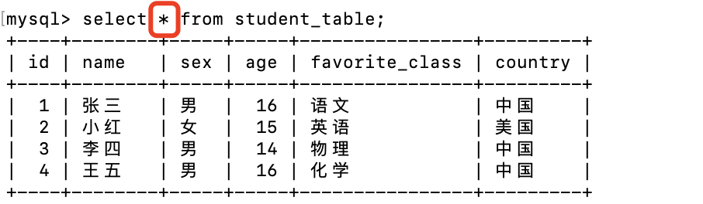
MySQL 基本操作实战
第8步：从数据表中查询数据
  （1）基本的查询语法
  （2）返回部分字段
  （3）返回所有字段
  （4）使用 where 语句过滤符合条件的数据
  （5）order by 对返回结果进行排序
  可以根据一个字段排序，也可以根据多个字段排序
  可以指定升序（asc）或降序（desc），默认为升序

Slide 14
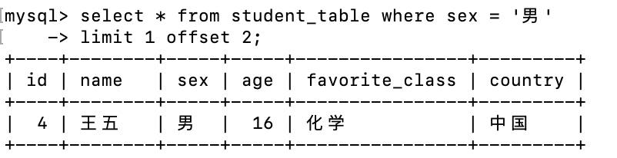
MySQL 基本操作实战
第8步：从数据表中查询数据
  （6）使用 limit offset 限制数据的返回条数
  limit 设定返回的记录数，不设置 limit 返回所有符合条件的数据；
  offset 设定开始查询的数据偏移量。默认情况下偏移量为 0。

Slide 15
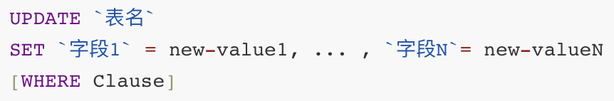
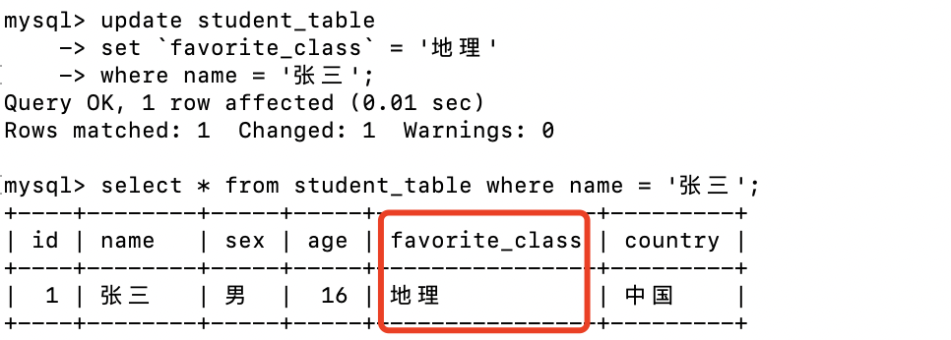
MySQL 基本操作实战
第9步：更新数据表中的数据
  更新基本语法
  只更新符合 where 条件的数据行，where 语句不是必填，但强烈建议填写，没有 where 语句则全表更新

Slide 16
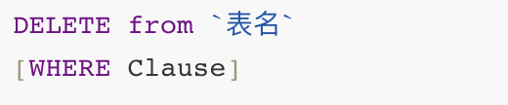
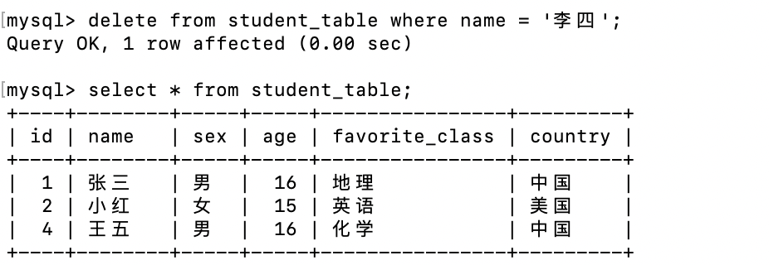
MySQL 基本操作实战
第10步：删除数据表中的数据
  删除基本语法
  只删除符合 where 条件的数据行，where 语句不是必填，但强烈建议填写，没有 where 语句则全表删除

Slide 17
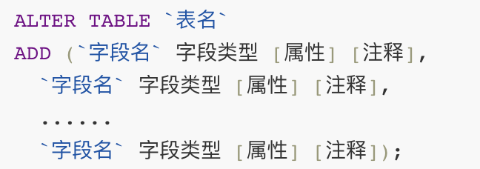
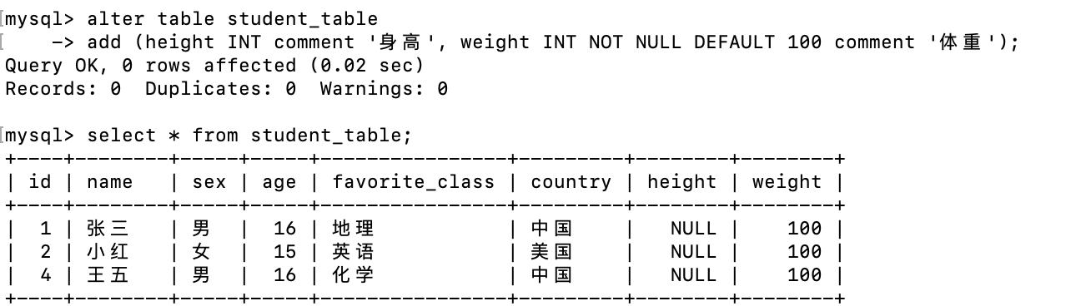

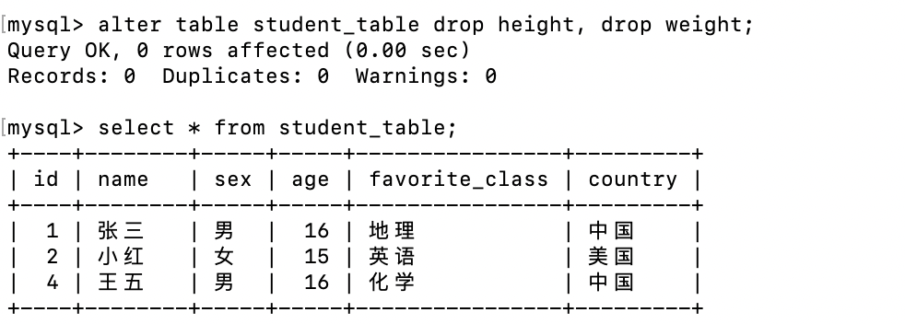
MySQL 基本操作实战
第11步：修改表结构
  添加字段
  删除字段

Slide 18
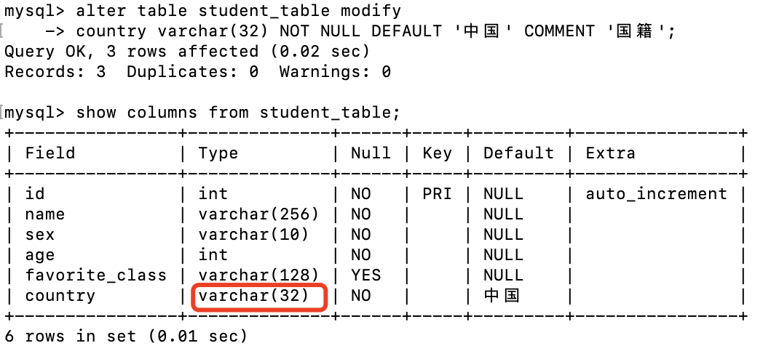
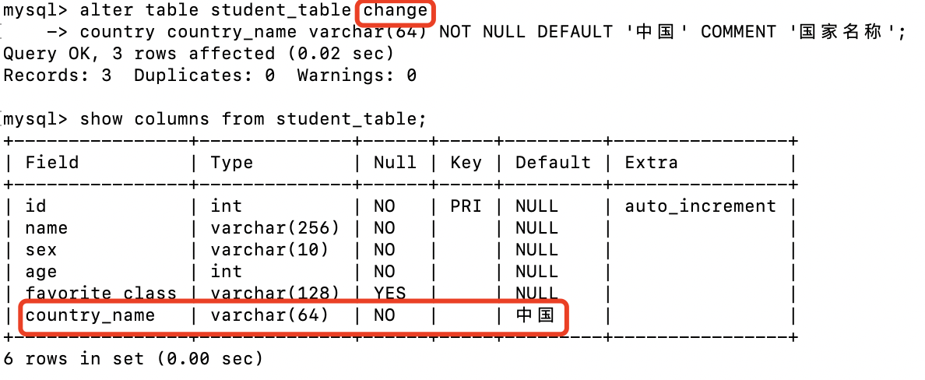
MySQL 基本操作实战
第11步：修改表结构
  变更字段
    变更字段可以用 modify、change
    modify 不可以修改字段名称，只能修改字段类型、属性、注释
    change 可以修改字段名称、类型、属性、注释
使用 modify 修改字段类型、属性、注释
使用 change 修改字段名称、类型、属性、注释

Slide 19

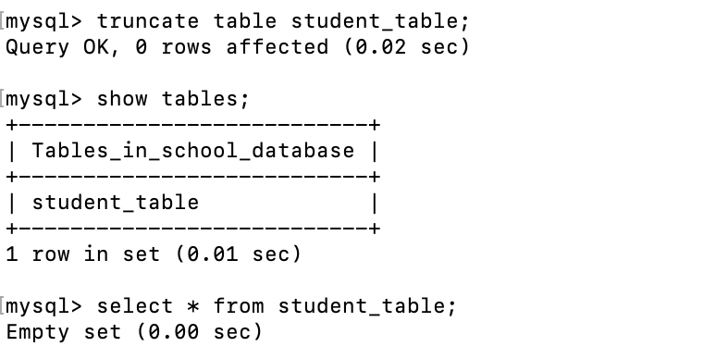
MySQL 基本操作实战
第12步：清空表数据（不删除表）

Slide 20

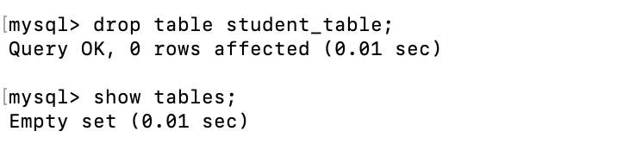
MySQL 基本操作实战
第13步：删除表

Slide 21

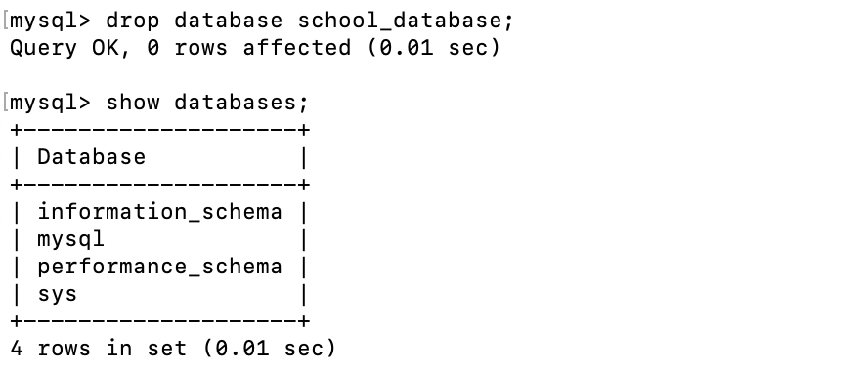
MySQL 基本操作实战
第14步：删除数据库

